Slide 1
Análisis de Opiniones de Google Play Store usando Inteligencia Artificial
proyecto módulo 07
Bootcamp Ciencia de Datos e Inteligencia Artificial
Alejandra tapia niebuhr

Slide 2
¿Qué deseamos resolver?
Las aplicaciones en Google Play reciben miles de reseñas de usuarios diariamente. Analizar estas opiniones de manera manual es casi imposible, pero saber qué sienten los usuarios (positiva, negativa o neutral) es clave para mejorar las aplicaciones y la satisfacción del cliente.
Objetivo
Utilizar inteligencia artificial (IA) para analizar automáticamente los sentimientos de estas reseñas y ayudar a los desarrolladores a entender mejor las opiniones de sus usuarios.
Problema
Solución
Aprendizajes
Conclusión

Slide 3
Automatización del análisis de opiniones
Modelo inteligencia artificial
con procesamiento lenguaje natural (NLP)
Analiza automáticamente reseñas y clasifica según sentimiento
Permite conocer opinión sin tener que revisar cada comentario
Problema
Solución
Aprendizajes
Conclusión

Slide 4
¿Por qué usar NLP?
Problema
Manejo de volumen de datos
Interpretación lenguaje humano
Identificación tendencias
NLP permite procesar y analizar estos datos de manera escalable
Permite extraer significados y sentimientos más allá de palabras clave simples
Se pueden identificar tendencias emergentes y cambios en las preferencias de los consumidores. Permite competitivdad
Solución
Aprendizajes
Feedback instantáneo
Focalización recursos
Conclusión
Puede proporcionar un análisis casi en tiempo real de las opiniones de los consumidores. Permite rápida reacción
Centrarse en áreas que generen un mayor impacto en la satisfacción del cliente y en el retorno de la inversión

Slide 5
Etapas de la solución
Recolección reseñas
Preprocesamiento datos
Análisis sentimientos
Resultados
Problema
Solución
Aprendizajes
Conclusión

Slide 6
Recolección de datos
Procesamiento
Modelos de IA
Resultados
Problema
Se utiliza un conjunto de datos que contiene reseñas de las aplicaciones más populares en Google Play Store. Obtenidos de https://www.kaggle.com/datasets/lava18/google-play-store-apps
Solución
Aprendizajes
Conclusión

Slide 7
Recolección de datos
Procesamiento
Modelos de IA
Resultados
Problema
Son variados los pasos que se realizan para poder explorar y procesar los datos.
Preparar el entorno
from google.colab import drive
drive.mount('/content/drive’)
Para acceder a los archivos
Solución
Aprendizajes
Conclusión

Slide 8
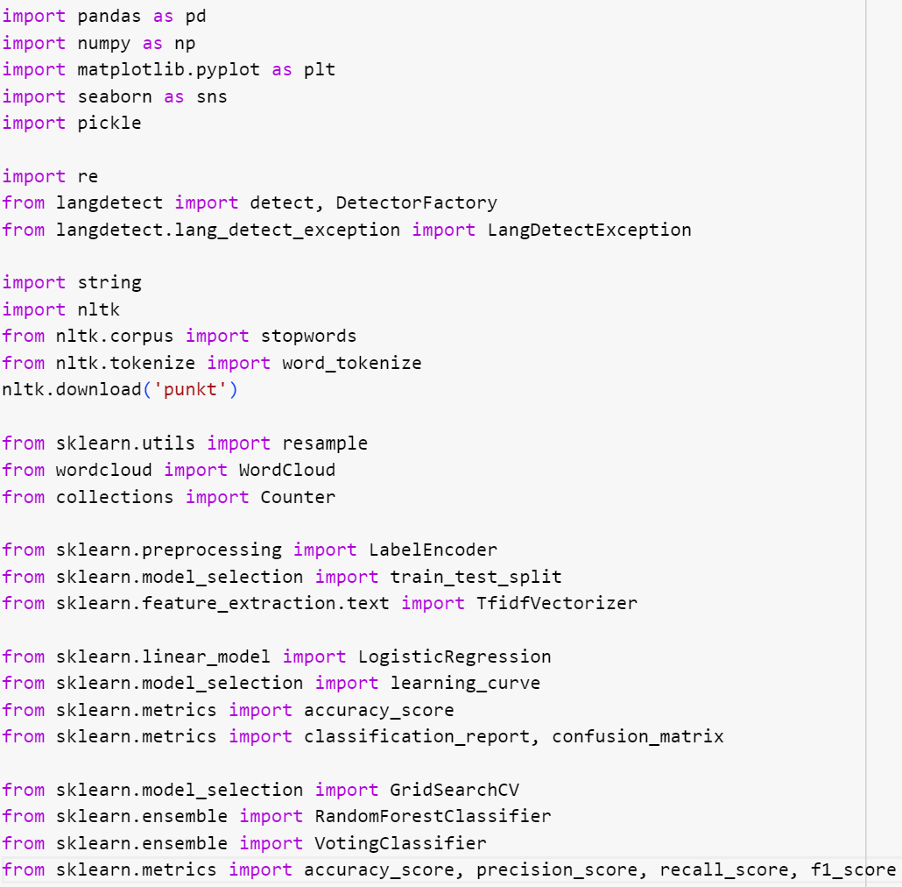
Recolección de datos
Procesamiento
Modelos de IA
Resultados
Problema
2. Importar bibliotecas necesarias
Cargar módulos o paquetes de software que contienen funciones, clases y herramientas necesarias para trabajar con datos, realizar cálculos, visualizaciones o ejecutar modelos de machine learning
Solución
Aprendizajes
Conclusión

Slide 9
Recolección de datos
Procesamiento
Modelos de IA
Resultados
Problema
3. Cargar el dataset
df = pd.read_csv('/content/drive/MyDrive/Bootcamp_DataScience&AI/Módulo 07 - Técnicas avanzadas y empleabilidad/googleplaystore_user_reviews.csv', encoding='latin-1’)
4. Exploración inicial
En esta se eliminaron duplicados, valores nulos y reseñas no relevantes
Solución
Aprendizajes
Conclusión

Slide 10
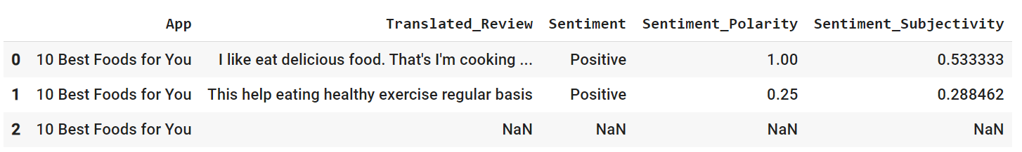
Recolección de datos
Procesamiento
Modelos de IA
Resultados
Problema
4. Exploración inicial
Evaluación del dataset
df.head()
App respecto a la cual se refiere el review
Review traducido y pre procesado
Sentiment Positivo, negativo, neutral
Sentiment polarity La polaridad es una medida que indica si una reseña o comentario expresa un sentimiento positivo, negativo o neutral.
Sentiment subjetivity La subjetividad mide cuánto del contenido de un texto está basado en opiniones personales (subjetivo) frente a hechos objetivos.
Solución
Aprendizajes
Conclusión

Slide 11
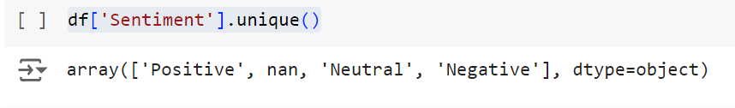
Recolección de datos
Procesamiento
Modelos de IA
Resultados
Problema
4. Exploración inicial
- Número de filas y columnas df.shape (64295, 5)
Información sobre tipo de datos que presenta cada columna y número de registros no nulos df.info()
Análisis de entradas únicas para la columna “Sentiment” da luces de que están las esperadas, pero además existen columnas vacías (nan)
Solución
Aprendizajes
Conclusión

Slide 12
Recolección de datos
Procesamiento
Modelos de IA
Resultados
Problema
4. Exploración inicial
Evaluación de datos faltantes df[df.isnull().any(axis=1)]
Se decide eliminar estos registros dado que no aportan información relevante para el análisis, quedando con 37427 registros
- Datos duplicados
df[df.duplicated(subset='Translated_Review', keep=False)]
print(duplicados[['Translated_Review']])
Solución
Aprendizajes
Conclusión

Slide 13
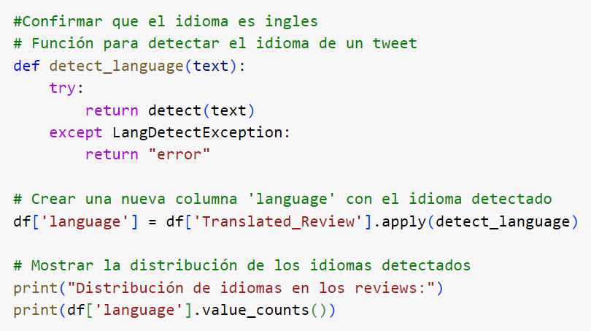
Recolección de datos
Procesamiento
Modelos de IA
Resultados
Problema
5. Limpieza
Confirmar que idioma presente era inglés: Se implementó langdetect para identificar reseñas en distintos idiomas y filtrar solo las reseñas en inglés, eliminando aquellas que no estaban en el idioma deseado (Que tras análisis = 0).
Solución
Aprendizajes
Conclusión

Slide 14
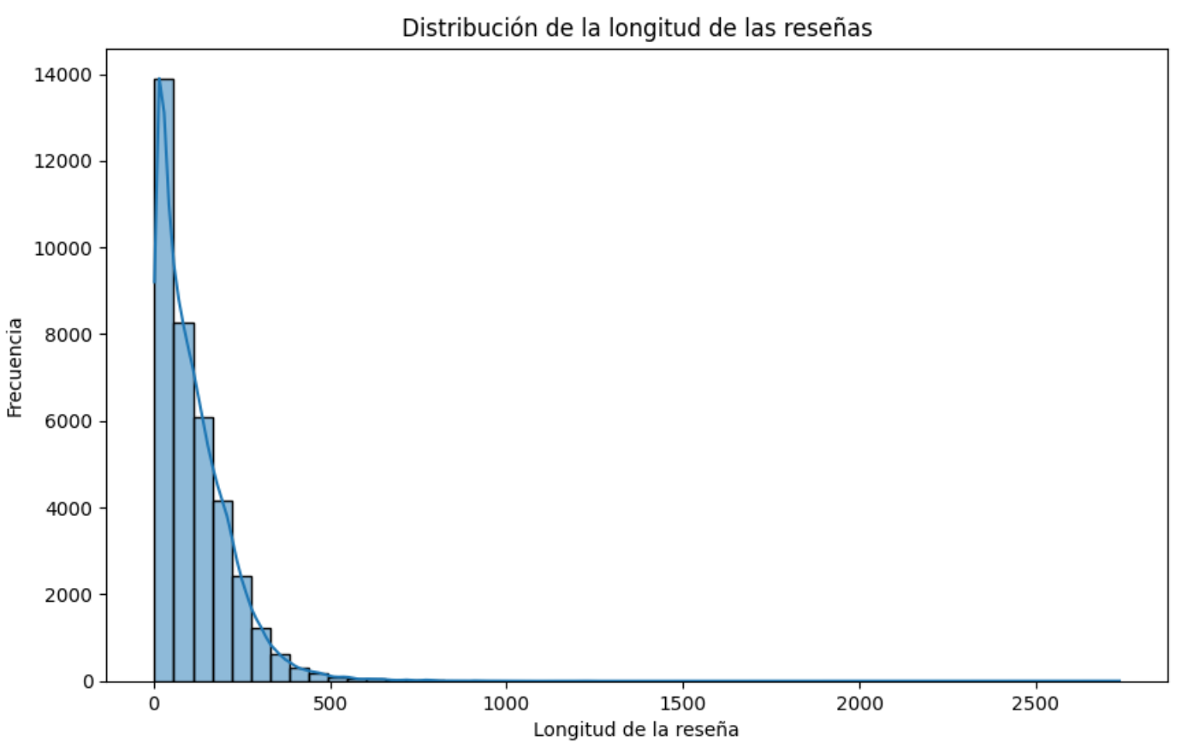
Recolección de datos
Procesamiento
Modelos de IA
Resultados
Problema
5. Limpieza
Análisis de longitud de las reseñas
Longitud (en caracteres) de los review
Mínimo: 2
Máximo: 2737
Promedio: 113.26
Solución
Aprendizajes
Conclusión

Slide 15
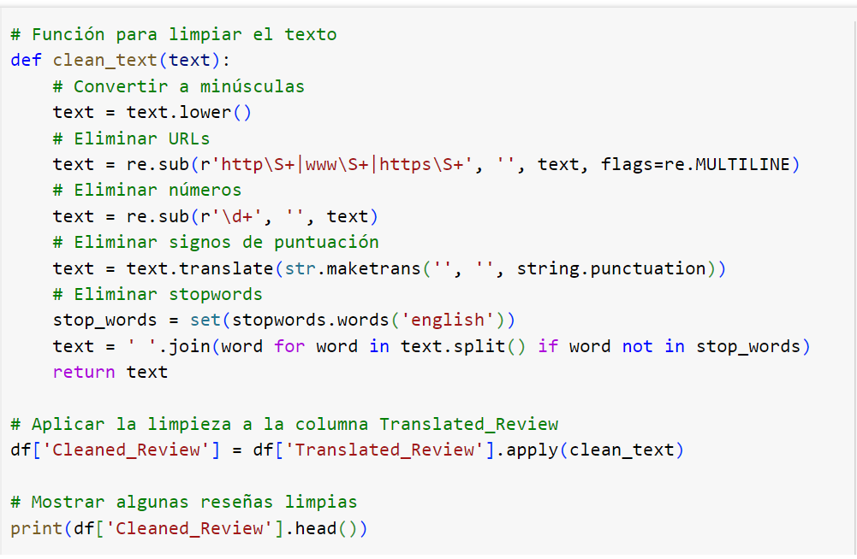
Recolección de datos
Procesamiento
Modelos de IA
Resultados
5. Limpieza
Uso de expresiones regulares (re) para limpiar texto de símbolos no deseados y procesamiento del texto para convertir en minúsculas, eliminar URL, signos de puntuación y stopwords (“palabras irrelevantes”).
Longitud posterior a limpieza
Longitud (en caracteres) de los review limpiados
Mínimo: 0
Máximo: 2381
Promedio: 98.02
Se procedió a eliminar aquellas reseñas que quedaron vacías. Quedan 37375 registros.
Problema
Solución
Aprendizajes
Conclusión

Slide 16
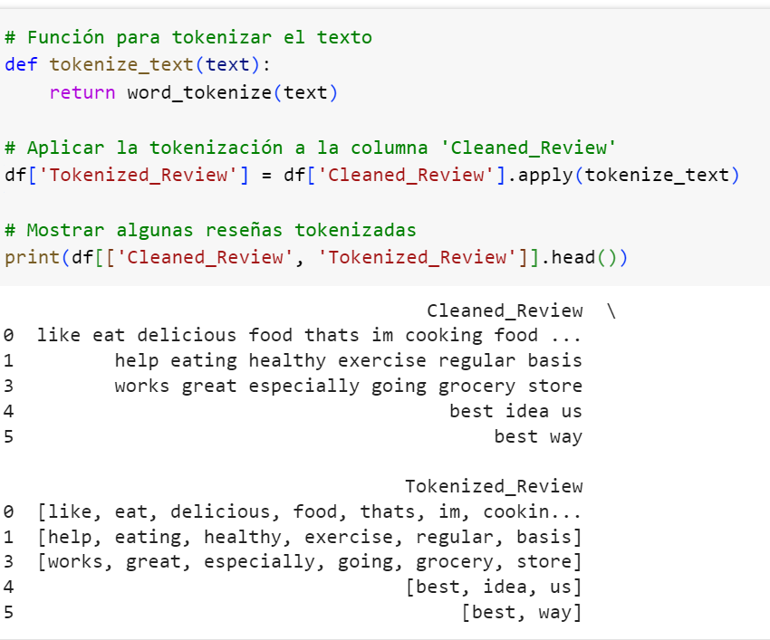
Recolección de datos
Procesamiento
Modelos de IA
Resultados
Problema
6. Análisis
Con nltk, se realiza la tokenización de las reseñas, para mejorar la calidad de los datos de texto.
Tokenización: proceso de dividir un texto en unidades más pequeñas llamadas tokens. Cada token representa una unidad de significado que el modelo puede procesar de forma individual.
Solución
Aprendizajes
Conclusión

Slide 17
Recolección de datos
Procesamiento
Modelos de IA
Resultados
Problema
6. Análisis
Se filtran reseñas que tienen 3 o más caracteres
f = df[df['Cleaned_Review'].apply(len) >= 3]
Un carácter o incluso dos caracteres podría ser irrelevante (como "Ok" o "No"), y no ofrece suficiente contexto para entender el sentimiento del usuario. Por lo cual, filtrar las reseñas muy cortas ayuda a reducir el ruido en el conjunto de datos
Solución
Aprendizajes
Conclusión

Slide 18
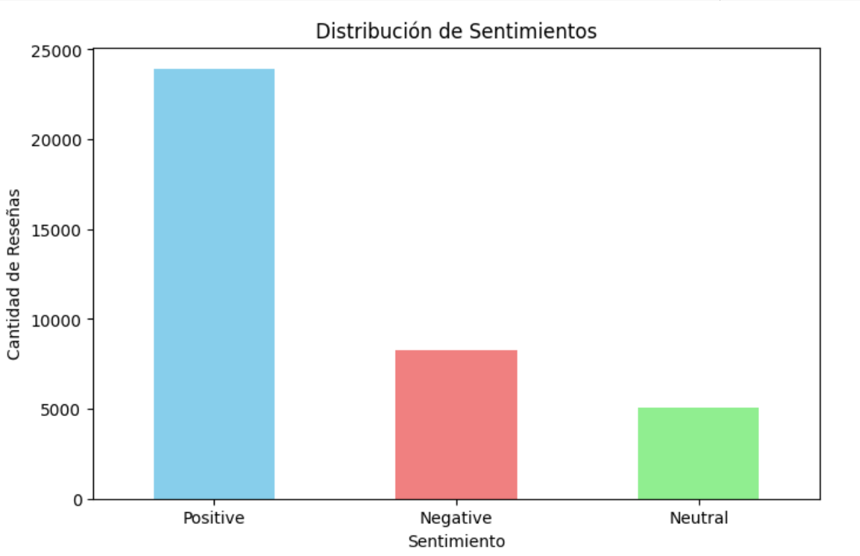
Recolección de datos
Procesamiento
Modelos de IA
Resultados
Problema
7. Visualización de datos
Distribución etiquetas de sentimientos.
Hay un claro desbalance en la distribución de sentimientos. Las reseñas positivas son mucho más numerosas que las negativas y neutrales. Esto podría afectar el rendimiento del modelo, ya que puede aprender a predecir predominantemente la clase positiva.
Solución
Aprendizajes
Conclusión

Slide 19
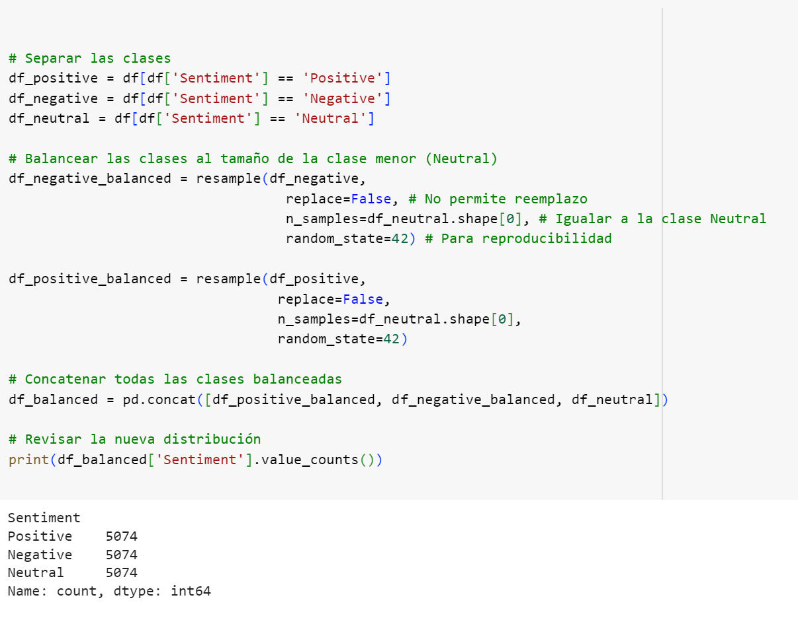
Recolección de datos
Procesamiento
Modelos de IA
Resultados
Problema
7. Visualización de datos
Para subsanar esta situación se realizará un submuestreo (Reducir el número de ejemplos de la clase mayoritaria (en este caso, Positive) para que se acerque a la cantidad de las otras clases.)
Solución
Aprendizajes
Conclusión

Slide 20
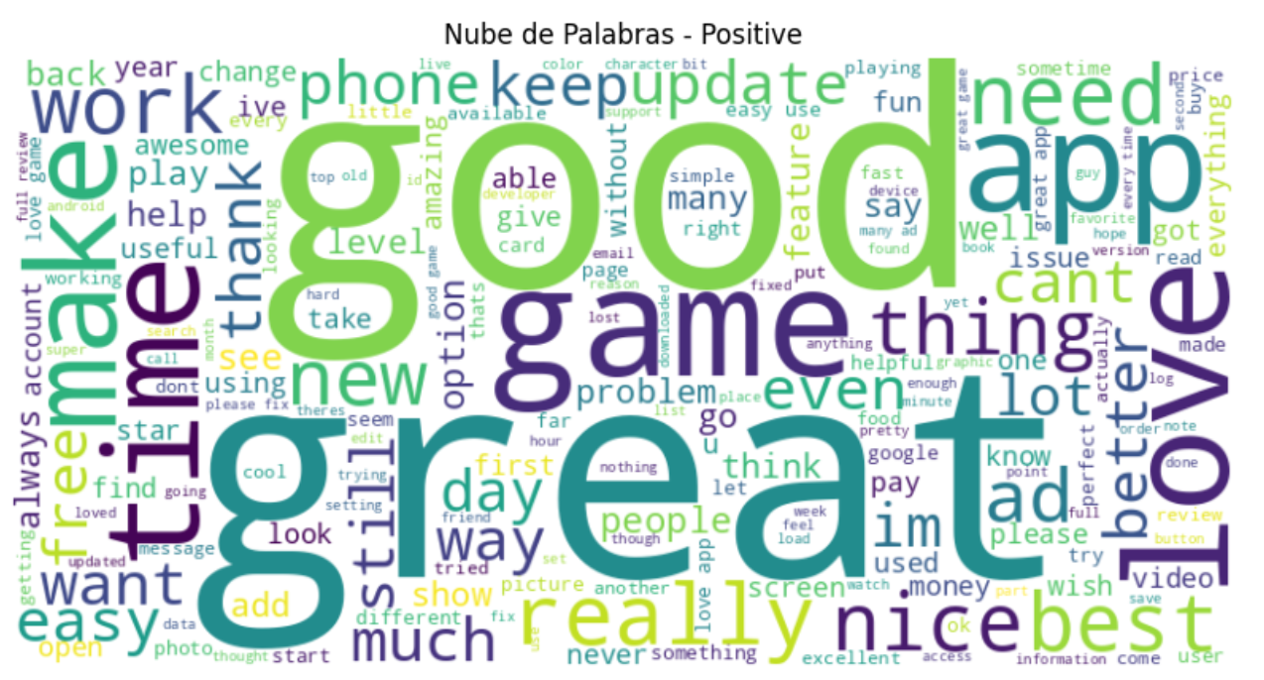
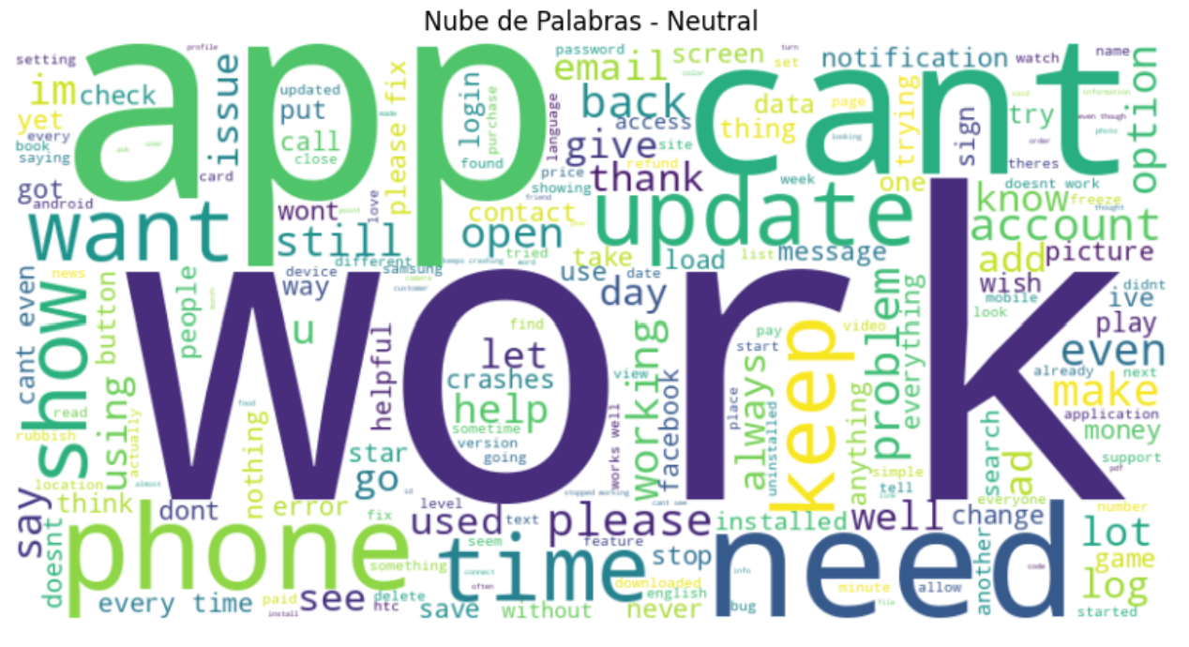
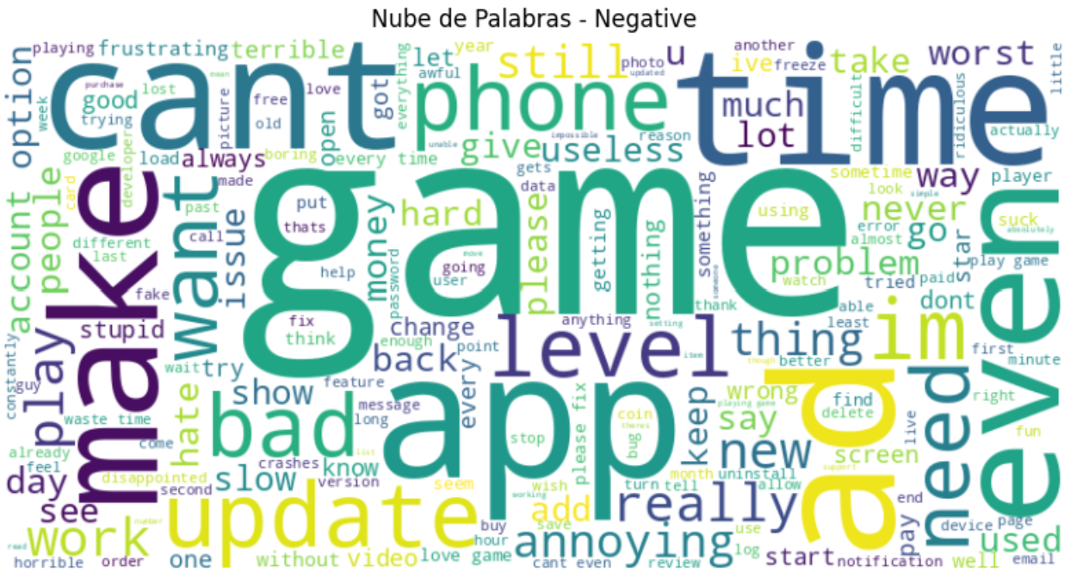
Recolección de datos
Procesamiento
Modelos de IA
Resultados
Problema
7. Visualización de datos
Se realiza nubes de palabras con WordCloud para identificar las palabras más frecuentes.
Solución
Aprendizajes
Conclusión

Slide 21
Recolección de datos
Procesamiento
Modelos de IA
Resultados
Problema
1. Preparación de datos
Se codifica etiqueta de texto a número para que los modelos de machine learning puedan interpretar y procesar.
label_encoder = LabelEncoder()
df_balanced['Sentiment'] = label_encoder.fit_transform(df_balanced['Sentiment'])
Solución
Aprendizajes
Conclusión

Slide 22
Recolección de datos
Procesamiento
Modelos de IA
Resultados
Problema
2. División datos en conjunto entrenamiento y prueba
La separación de los datos permite entrenar el modelo con el conjunto de entrenamiento y evaluar su rendimiento en el conjunto de prueba. Esto ayuda a verificar cómo generaliza el modelo a datos no vistos
X = df_balanced['Cleaned_Review']
y = df_balanced['Sentiment']
X_train, X_test, y_train, y_test = train_test_split(X, y, test_size=0.2, random_state=42, stratify=y)
Solución
Aprendizajes
Conclusión

Slide 23
Recolección de datos
Procesamiento
Modelos de IA
Resultados
Problema
3. Revisar la distribución de etiquetas para verificar que se mantenga la proporción
Este paso es crucial para asegurarse de que la proporción de clases en ambos conjuntos (entrenamiento y prueba) sea similar a la proporción original en el dataset. Esto es especialmente importante en datasets desbalanceados, ya que un modelo que entrena con datos desiguales puede aprender a predecir la clase más frecuente y descuidar las clases menos representadas.
unique, counts = np.unique(y_train, return_counts=True)
print("Distribución en el conjunto de entrenamiento:", dict(zip(unique, counts)))
unique, counts = np.unique(y_test, return_counts=True)
print("Distribución en el conjunto de prueba:", dict(zip(unique, counts)))
Solución
Aprendizajes
Conclusión

Slide 24
Recolección de datos
Procesamiento
Modelos de IA
Resultados
Problema
4. Vectorización
Aplicamos TfidfVectorizer para convertir las reseñas de texto en vectores numéricos, utilizando la técnica de TF-IDF para cuantificar la relevancia de las palabras.
vectorizer = TfidfVectorizer(max_features=5000, ngram_range=(1, 2)) # X_train_tfidf = vectorizer.fit_transform(X_train)
X_test_tfidf = vectorizer.transform(X_test)
Solución
Aprendizajes
Conclusión

Slide 25
Recolección de datos
Procesamiento
Modelos de IA
Resultados
Problema
5. Selección algoritmo
Se selecciona el algoritmo de Regresión logística:
Ideal para clasificar reseñas como positivas o negativas.
Resultados fáciles de entender, mostrando el impacto de las características.
Rápido de entrenar, adecuado para grandes conjuntos de datos.
Ofrece probabilidades de clasificación, mejorando la comprensión de las predicciones.
Facilita la identificación de relaciones entre variables.
Configuración adecuada reduce el riesgo de sobreajuste.
Solución
Aprendizajes
Conclusión

Slide 26
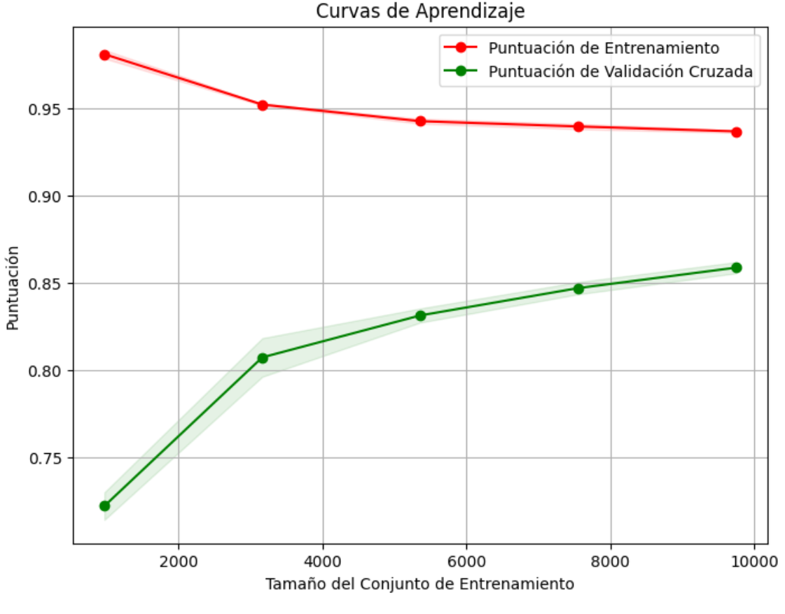
Recolección de datos
Procesamiento
Modelos de IA
Resultados
Problema
Curvas de aprendizaje
Los resultados muestran que el modelo mejora su capacidad de generalización al entrenarse con conjuntos de datos más grandes.
Menor Overfitting: La reducción de la brecha entre las puntuaciones de entrenamiento y validación indica que el modelo está disminuyendo el sobreajuste a medida que se introducen más datos.
Solución
Aprendizajes
Conclusión

Slide 27
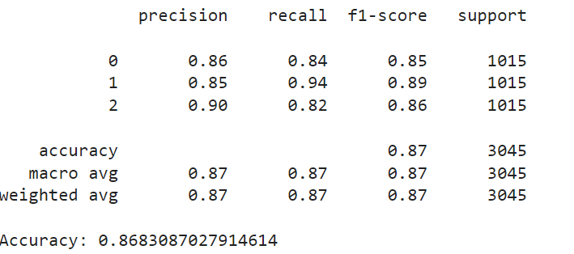
Recolección de datos
Procesamiento
Modelos de IA
Resultados
Problema
Entrenamiento y predicciones del modelo
# Entrenamiento del modelo
model.fit(X_train_tfidf, y_train)
# Predicciones
y_pred = model.predict(X_test_tfidf)
# Métricas de rendimiento
print(classification_report(y_test, y_pred))
print("Accuracy:", accuracy_score(y_test, y_pred))
Solución
Aprendizajes
Conclusión

Slide 28
Recolección de datos
Procesamiento
Modelos de IA
Resultados
Problema
Entrenamiento y predicciones del modelo
La precisión muestra que el modelo es más efectivo al clasificar la clase positiva (2) que las otras dos clases, indicando una menor tasa de falsos positivos en esta categoría.
El recall más alto para la clase neutral (1) indica que el modelo está bien ajustado para identificar casos neutros, aunque la clase positiva (2) tiene un poco más de margen de mejora en la identificación
El F1-score, que considera tanto la precisión como el recall, muestra que el modelo tiene un rendimiento balanceado, siendo especialmente fuerte en la clase 1.
El accuracy general es sólida y sugiere que el modelo está bien entrenado.
Solución
Aprendizajes
Conclusión

Slide 29
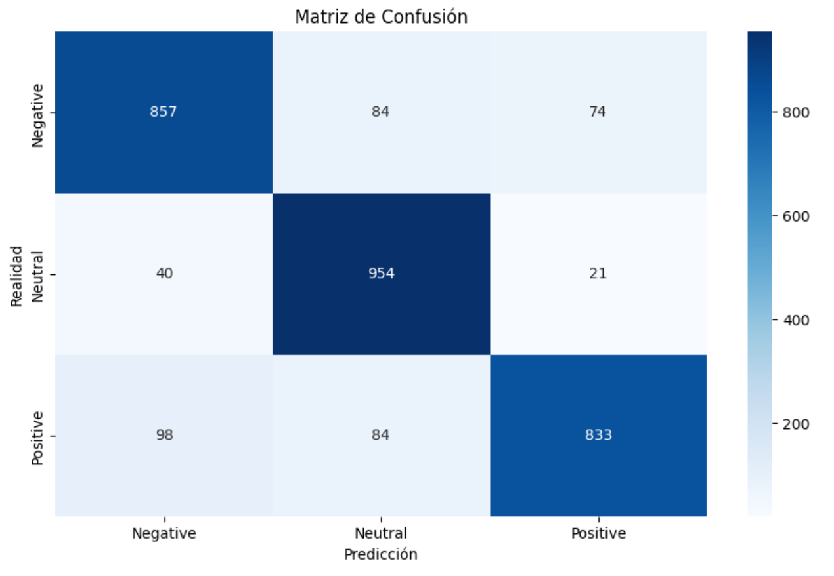
Recolección de datos
Procesamiento
Modelos de IA
Resultados
Problema
Matriz de confusión
Clase 0: Negativa
Dificultad en la clasificación correcta de reseñas negativas, posible sesgo hacia clases positivas/neutrales.
Clase 1: Neutral
Buen desempeño en identificación de reseñas neutrales, pero algunos falsos positivos.
Clase 2: Positiva
Buen rendimiento general, aunque se puede mejorar la identificación de reseñas positivas.
Solución
Aprendizajes
Conclusión

Slide 30
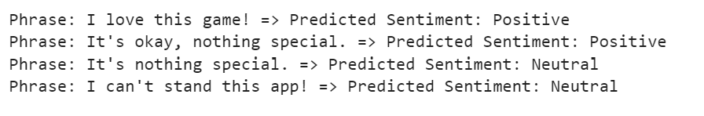
Recolección de datos
Procesamiento
Modelos de IA
Resultados
Problema
Probar modelo
Frase 1: La frase "I love this game!" ha sido correctamente clasificada como positiva, lo cual es esperado.
Frase 2 y 3: "It's okay, nothing special." ha sido clasificada como positiva, lo que podría indicar que el modelo asocia "okay" con una opinión favorable. Este es un punto a considerar, ya que "nada especial" puede sugerir una opinión más neutral. Confirmamos esto al utilizar la frase "It's nothing special" al retirar la palabra "okay" la clasifica correctamente como neutra.
Frase 4: La frase "I can't stand this app!" fue clasificada como neutral en lugar de negativa, lo que puede ser una señal de que el modelo necesita un ajuste. Es posible que haya confusión en cómo se interpretan las frases que contienen un lenguaje más emocional o negativo.
Solución
Aprendizajes
Conclusión

Slide 31
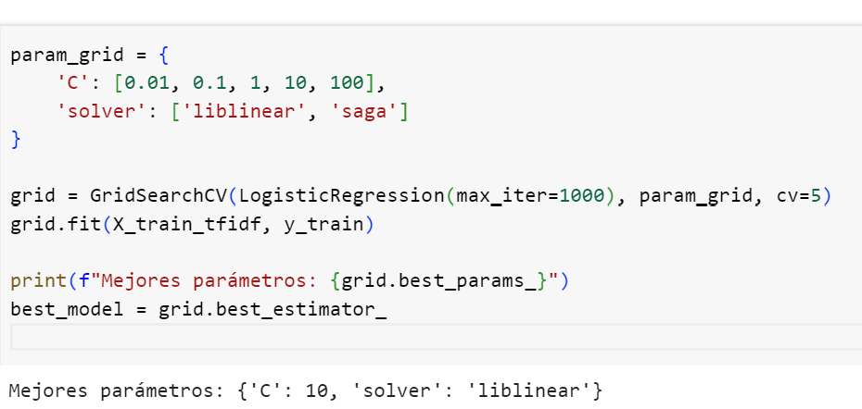
Recolección de datos
Procesamiento
Modelos de IA
Resultados
Problema
Optimización hiperparámetros.
Se llevó a cabo un proceso de optimización de hiperparámetros utilizando GridSearchCV para el modelo de regresión logística. se busca mejorar su capacidad para clasificar correctamente las reseñas
Solución
Aprendizajes
Conclusión

Slide 32
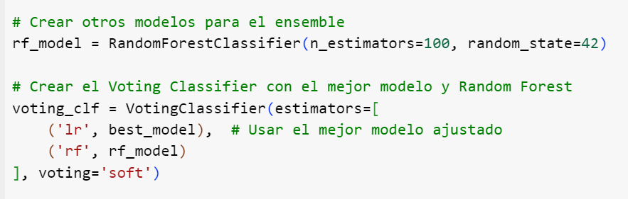
Recolección de datos
Procesamiento
Modelos de IA
Resultados
Problema
Ensamblaje
El ensamblaje de modelos se realiza para mejorar la precisión y la estabilidad de las predicciones en el análisis de reseñas.
Se crea un modelo de Random Forest con 100 estimadores y se implementó un Voting Classifier que combina el mejor modelo de regresión logística y el modelo de Random Forest.
Solución
Aprendizajes
Conclusión

Slide 33
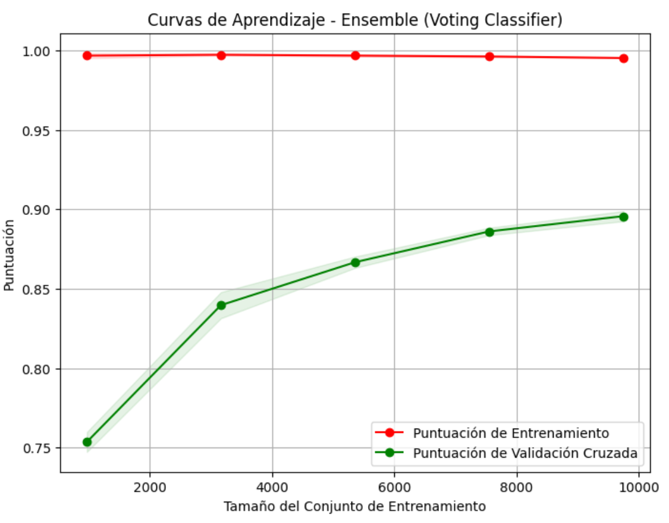
Recolección de datos
Procesamiento
Modelos de IA
Resultados
Problema
Curvas de aprendizaje
Los resultados muestran que, al aumentar el tamaño del conjunto de entrenamiento, el modelo mejora su capacidad de generalización. Las puntuaciones de entrenamiento son muy altas (0.9952 a 0.9973), lo que sugiere un buen ajuste, aunque puede indicar sobreajuste. Las puntuaciones de validación cruzada aumentan (0.7536 a 0.8957), reflejando una mejor generalización con más datos. Además, las bajas desviaciones estándar en ambas métricas indican un rendimiento consistente y robusto del modelo a través de diferentes particiones de validación cruzada.
Solución
Aprendizajes
Conclusión

Slide 34
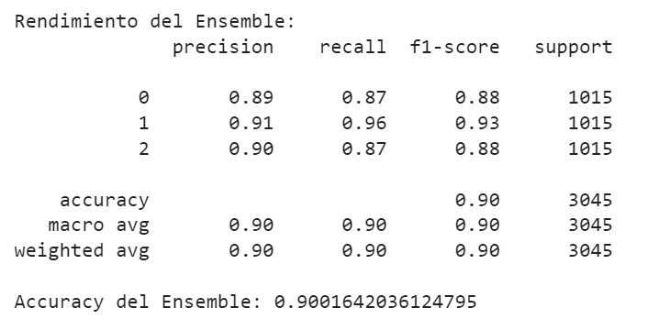
Recolección de datos
Procesamiento
Modelos de IA
Resultados
Problema
Entrenamiento y predicciones del modelo
La precisión es más alta en la clase neutral (1) con 91%, seguido por la clase positiva (2) con 90% y la negativa (0) con 89%, indicando menos falsos positivos en la clase neutral.
El recall destaca en la clase neutral (1) con 97%, aunque la clase negativa (0) podría mejorar con un 88%.
El F1-score muestra un rendimiento balanceado, especialmente fuerte en la clase neutral (1) con 94%.
El accuracy general del modelo es sólida en 90%, evidenciando su efectividad en la clasificación de sentimientos.
Solución
Aprendizajes
Conclusión

Slide 35
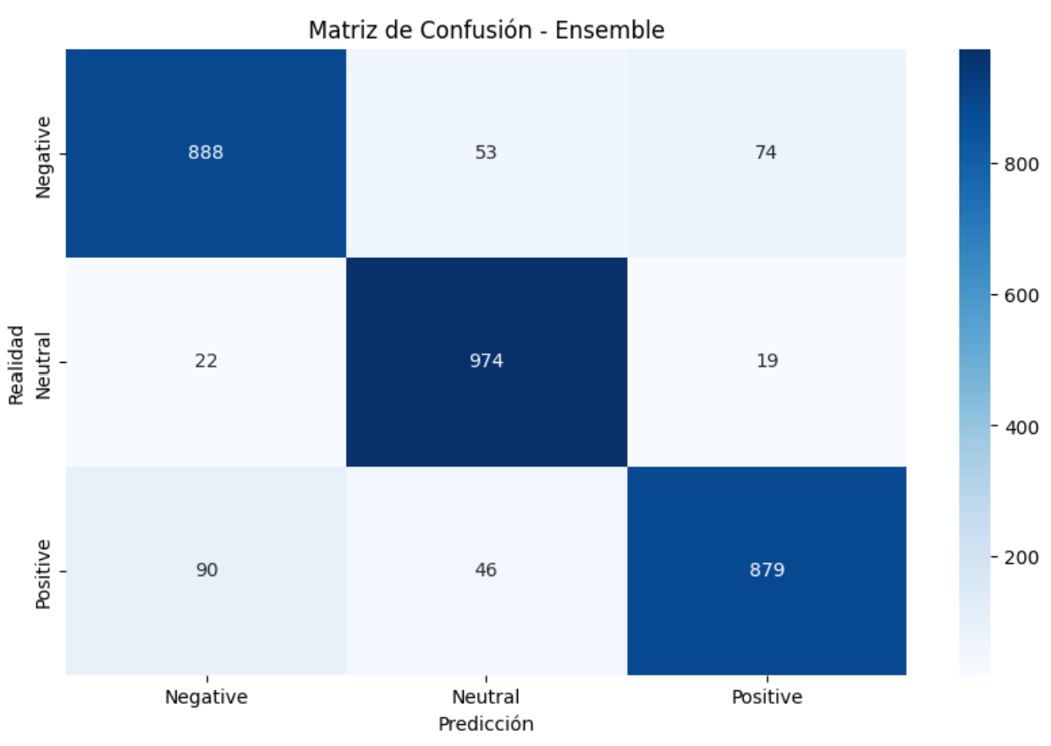
Recolección de datos
Procesamiento
Modelos de IA
Resultados
Problema
Matriz de confusión
Clase 0: Negativa Mejoría en la identificación de reseñas negativas, pero aún persisten 120 falsos negativos, lo que indica dificultad para clasificarlas correctamente.
Clase 1: Neutral Excelente rendimiento con 974 verdaderos positivos y solo 30 falsos negativos, reflejando eficacia en la identificación de reseñas neutras.
Clase 2: Positiva Buen desempeño con 879 verdaderos positivos, pero se presentan desafíos en la clasificación, con 137 falsos negativos y 81 falsos positivos, indicando margen de mejora en la identificación de sentimientos positivos.
Solución
Aprendizajes
Conclusión

Slide 36
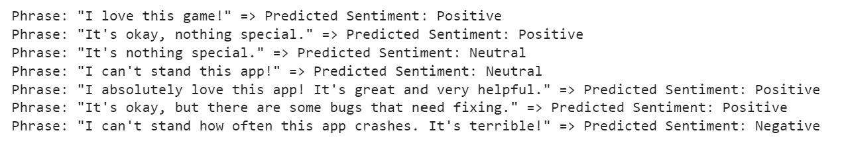
Recolección de datos
Procesamiento
Modelos de IA
Resultados
Problema
Probar modelo
Falsos Positivos: Las frases 2 y 5 son ejemplos donde el modelo puede estar clasificando sentimientos que deberían ser neutros o negativos como positivos. Esto podría indicar la necesidad de un mejor ajuste del modelo o más ejemplos de entrenamiento que incluyan matices en las opiniones.
Frases Negativas: La predicción correcta de la frase 6 muestra que el modelo tiene un buen rendimiento en detectar emociones negativas, lo cual es un punto positivo.
Solución
Aprendizajes
Conclusión

Slide 37
Modelo funciona para detectar diferencias en sentimientos, pero requiere ajustes
La optimización de parámetros trae consigo mejoras en modelo
Se sugiere revisar frases catalogadas erróneamente para identificar por qué se tomaron decisiones erróneas.
Incluir mayor cantidad de ejemplos para lograr mayor entrenamiento
Problema
Solución
Aprendizajes
Conclusión

Slide 38
El uso de inteligencia artificial en el análisis de comentarios no solo facilita el trabajo de las empresas al agilizar el análisis de opiniones de los usuarios, sino que también ofrece ventajas competitivas clave. Al procesar grandes volúmenes de datos en tiempo real, las empresas pueden identificar problemas rápidamente, tomar decisiones informadas y mejorar la calidad de sus productos de manera continua.
Optimización del feedback
Priorizar las áreas de mejora
Personalización de productos
Permite ajustar servicios / productos
Aumento de la satisfacción del cliente
Al abordar problemas más rápido y con mayor precisión
Problema
Impacto para las empresas:
El análisis automático de reseñas con IA no solo mejora la eficiencia interna, sino que también empodera a las empresas para tomar decisiones basadas en datos reales, permitiendo el crecimiento constante y una relación más cercana con sus usuarios.
Solución
Aprendizajes
Conclusión

Slide 39
Análisis de Opiniones de Google Play Store usando Inteligencia Artificial
proyecto módulo 07
Bootcamp Ciencia de Datos e Inteligencia Artificial
Alejandra tapia niebuhr

